Slide 1
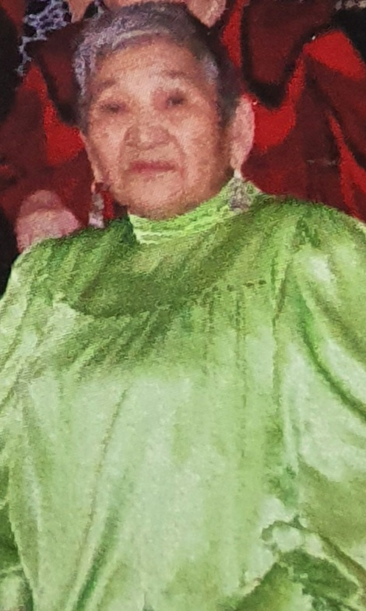

С Юбилеем!
Уважаемая
Софья Ивановна!

Slide 2
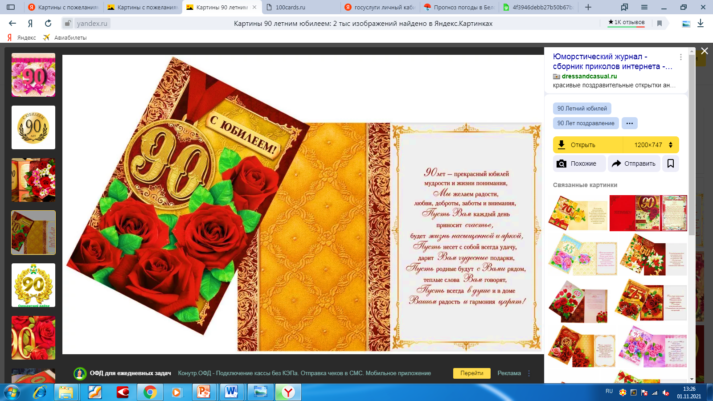


Slide 3
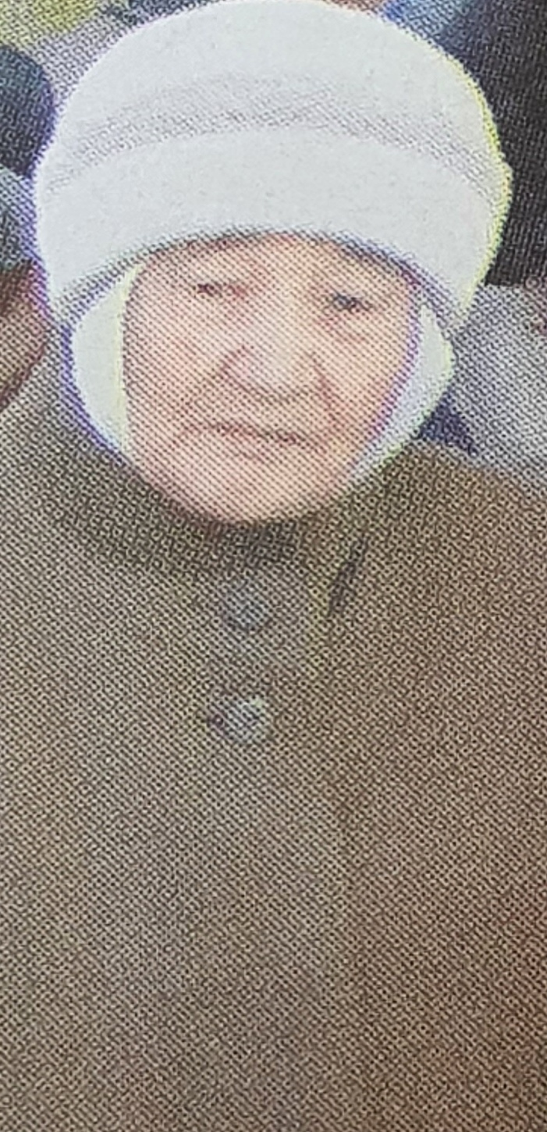
Сонтоева Софья Ивановна
Родилась в Урасалахском наслеге Абыйского района 16 ноября 1931 г.
Работала с малых лет на животноводческой ферме в колхозе. Затем почтальоном в РУС. Трудовой стаж – 51 год. Она – лучший почтальон ПТУС ЯАССР.

Slide 4
Во время войны в 1942 году умер отец и мать осталась с тремя детьми. В детстве испытала все трудности: голод, холод. Воспитывалась в разных семьях. Окончила три класса, дальше надо было помогать матери.
С 8-ми лет начала работать в колхозе на разных работах. В начале войны ей было 10 лет. Как могла помогала взрослым в колхозе. С 1951 по 1988 годы проработала в разных предприятиях. Из них 19 лет трудилась на почте.

Slide 5
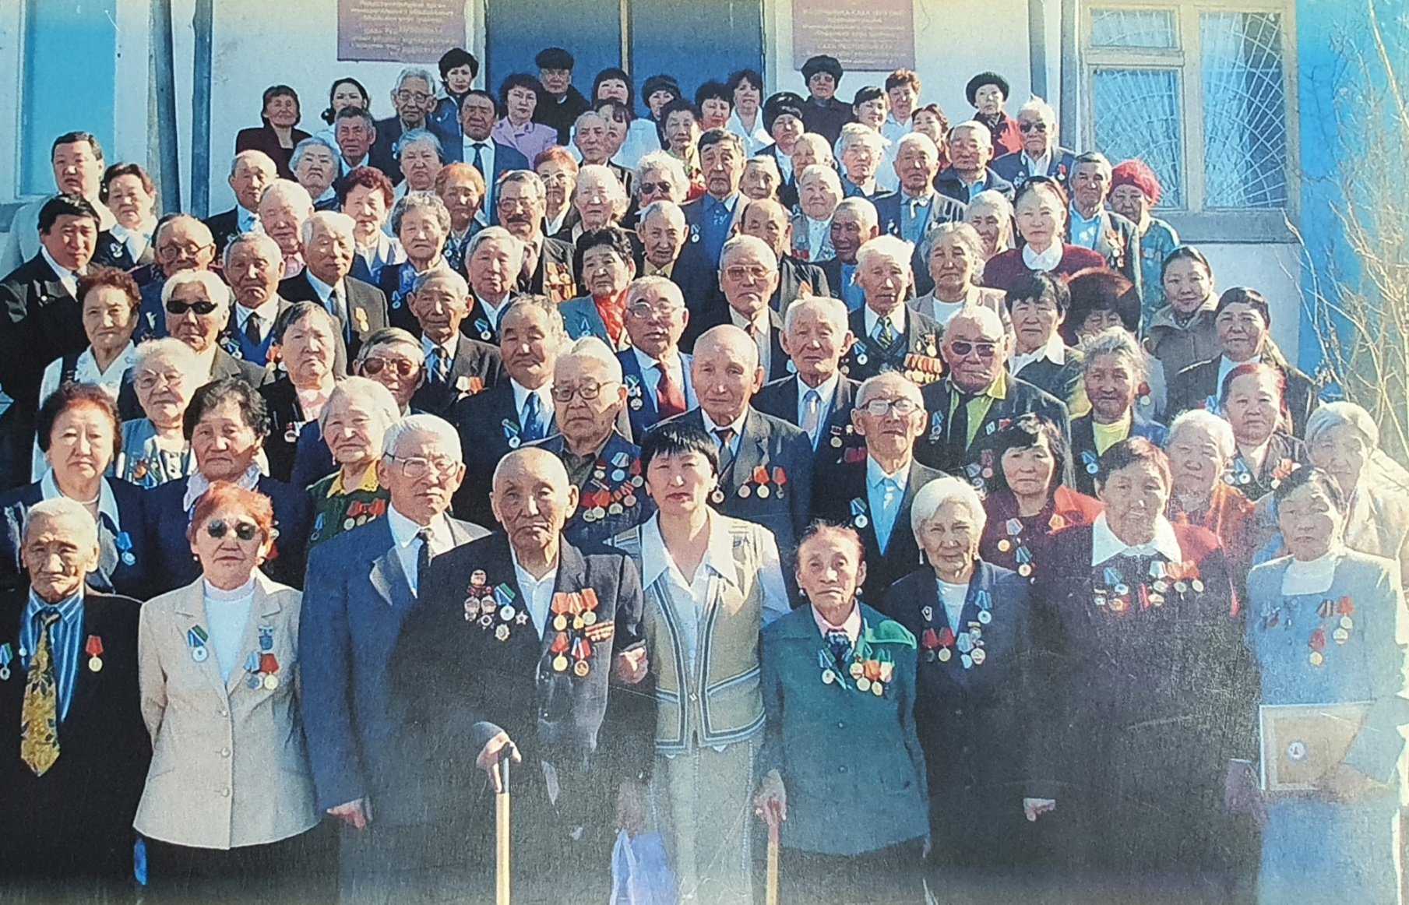
Активистка ветеранского движения

Slide 6
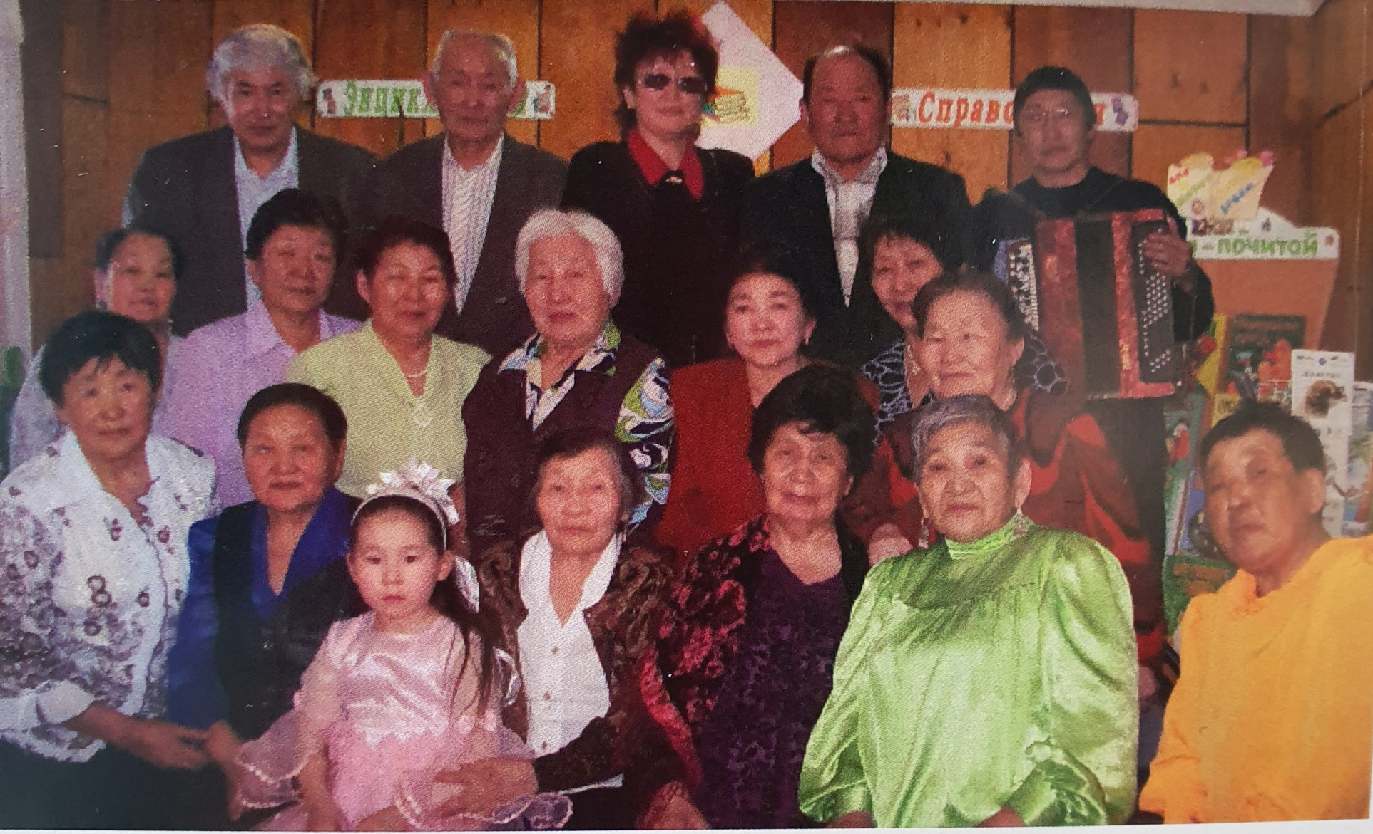
Ветеран сцены

Slide 7
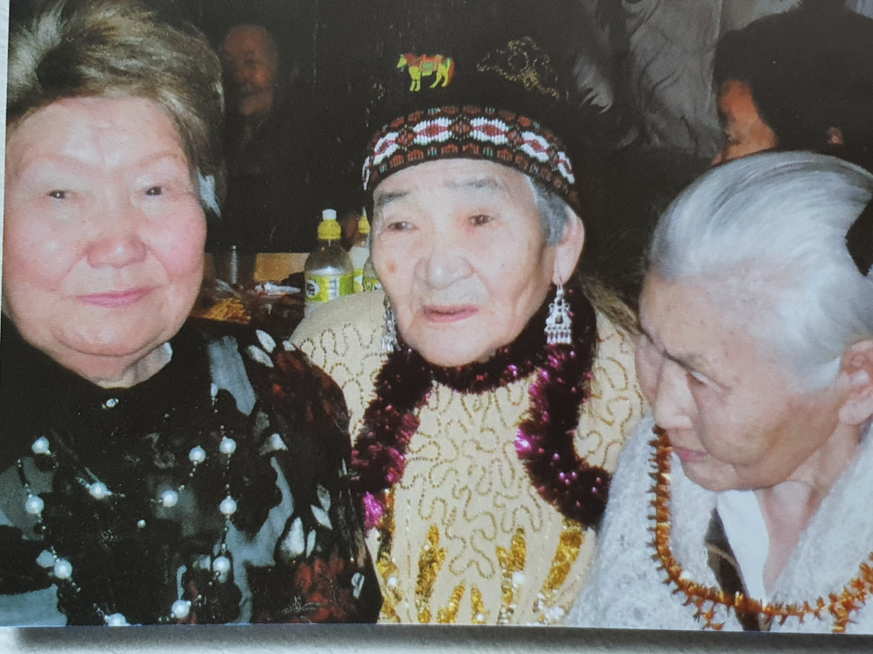
Член ансамбля ветеранов и народного театра.

Slide 8
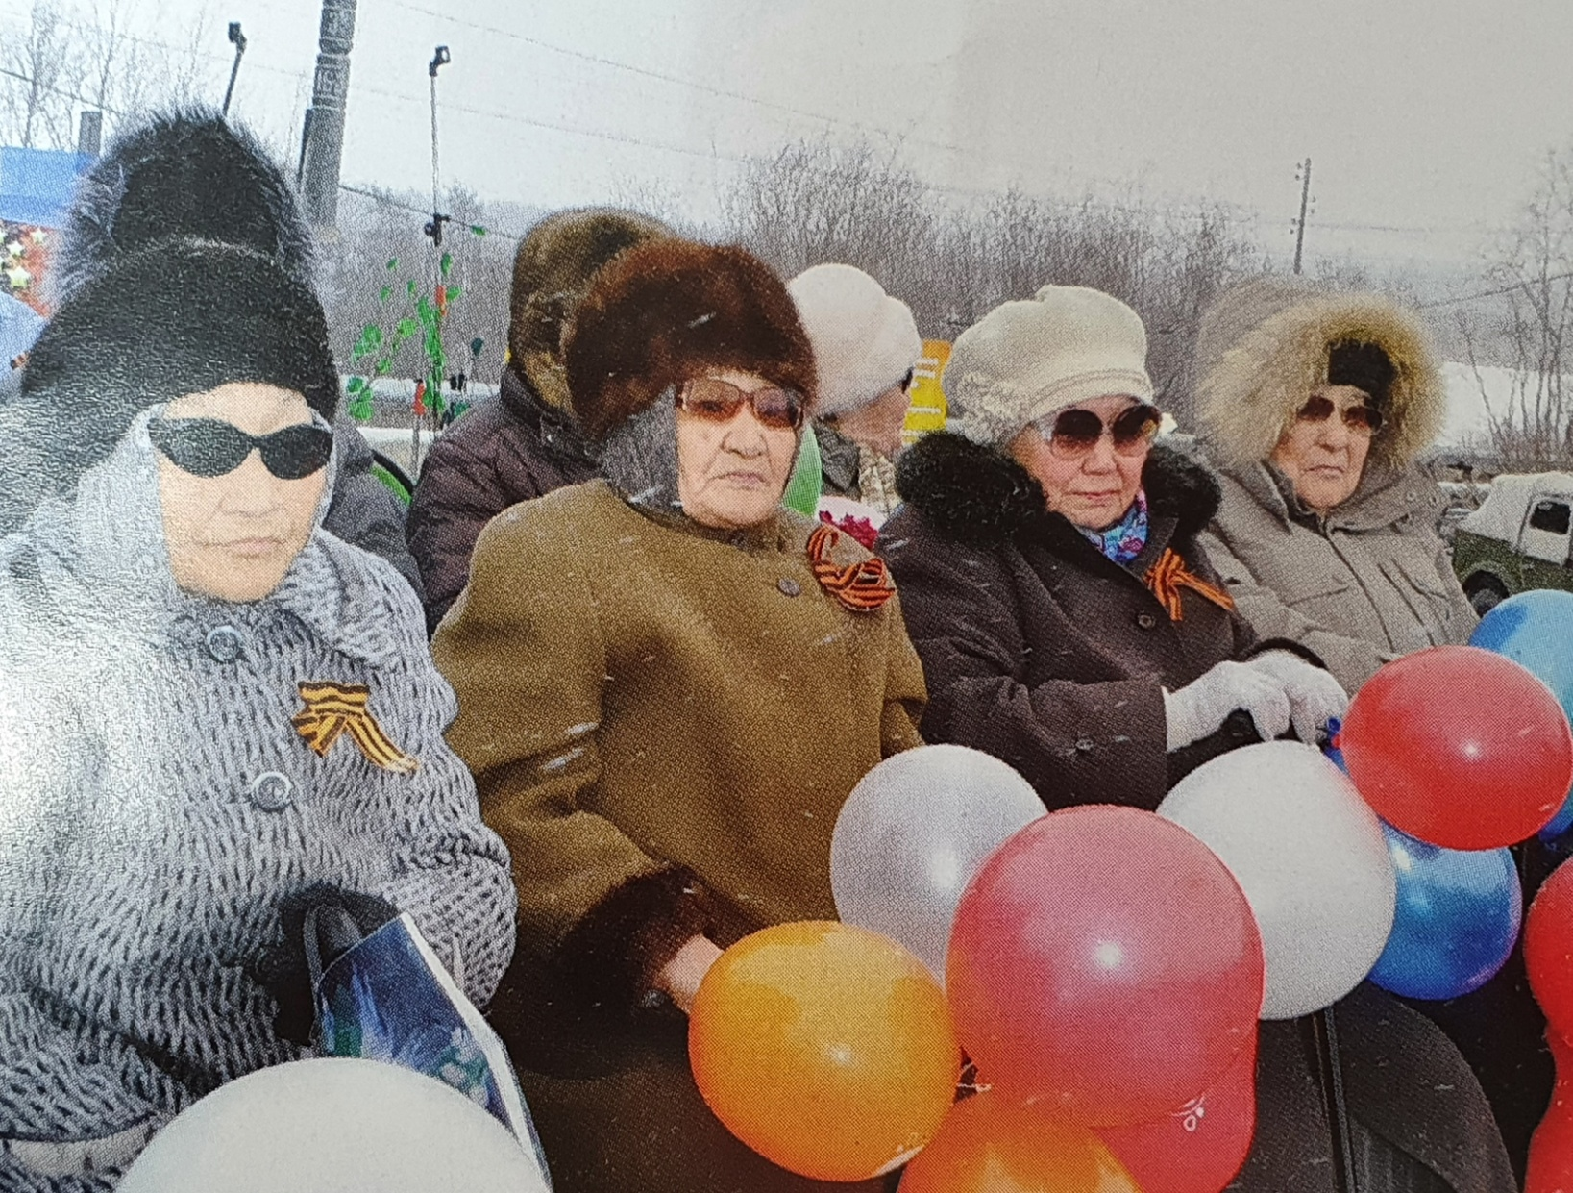
Мать 4 детей, бабушка, прабабушка

Slide 9
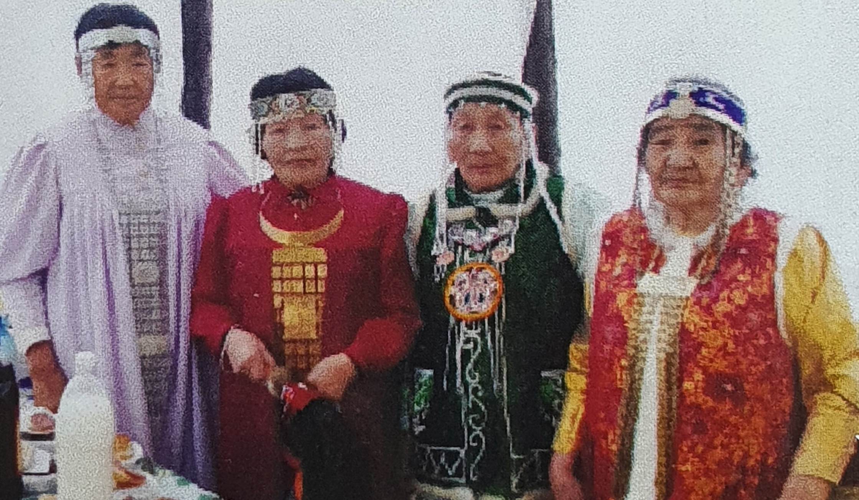

Slide 10
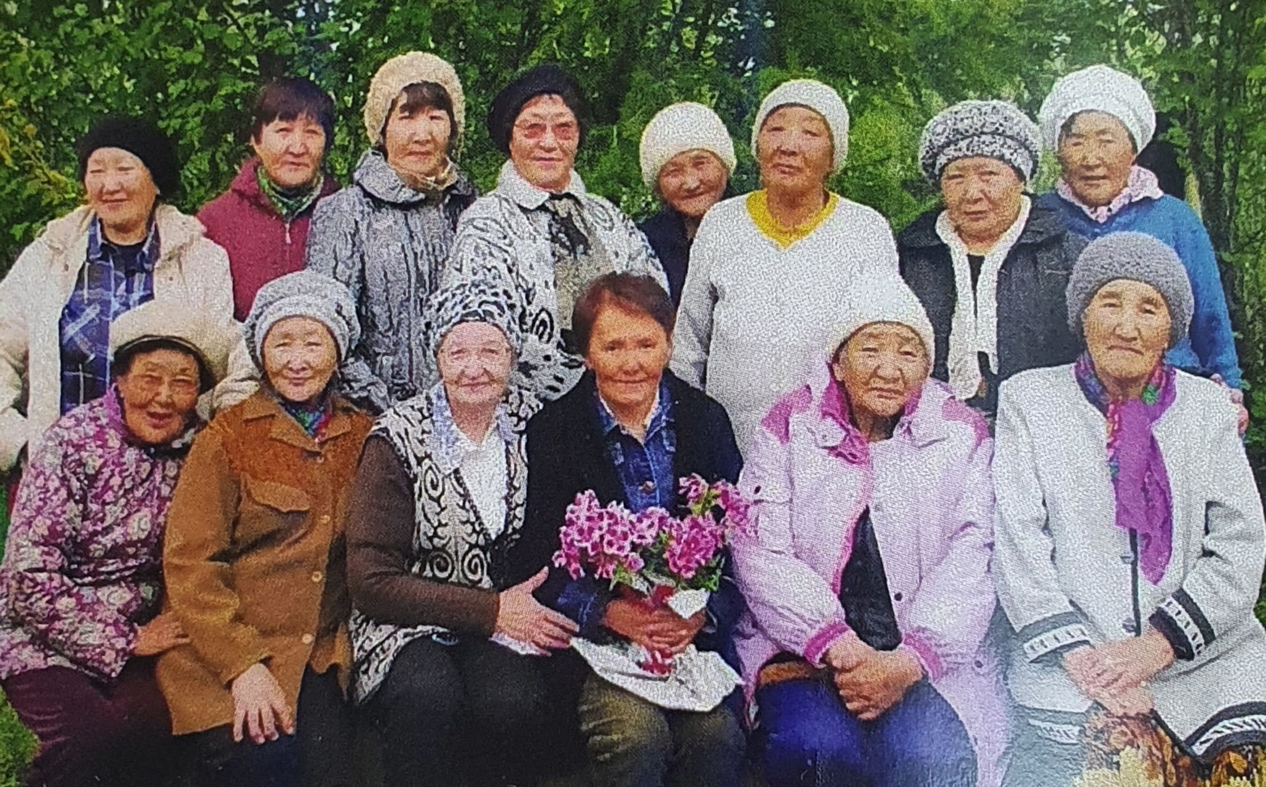

Slide 11
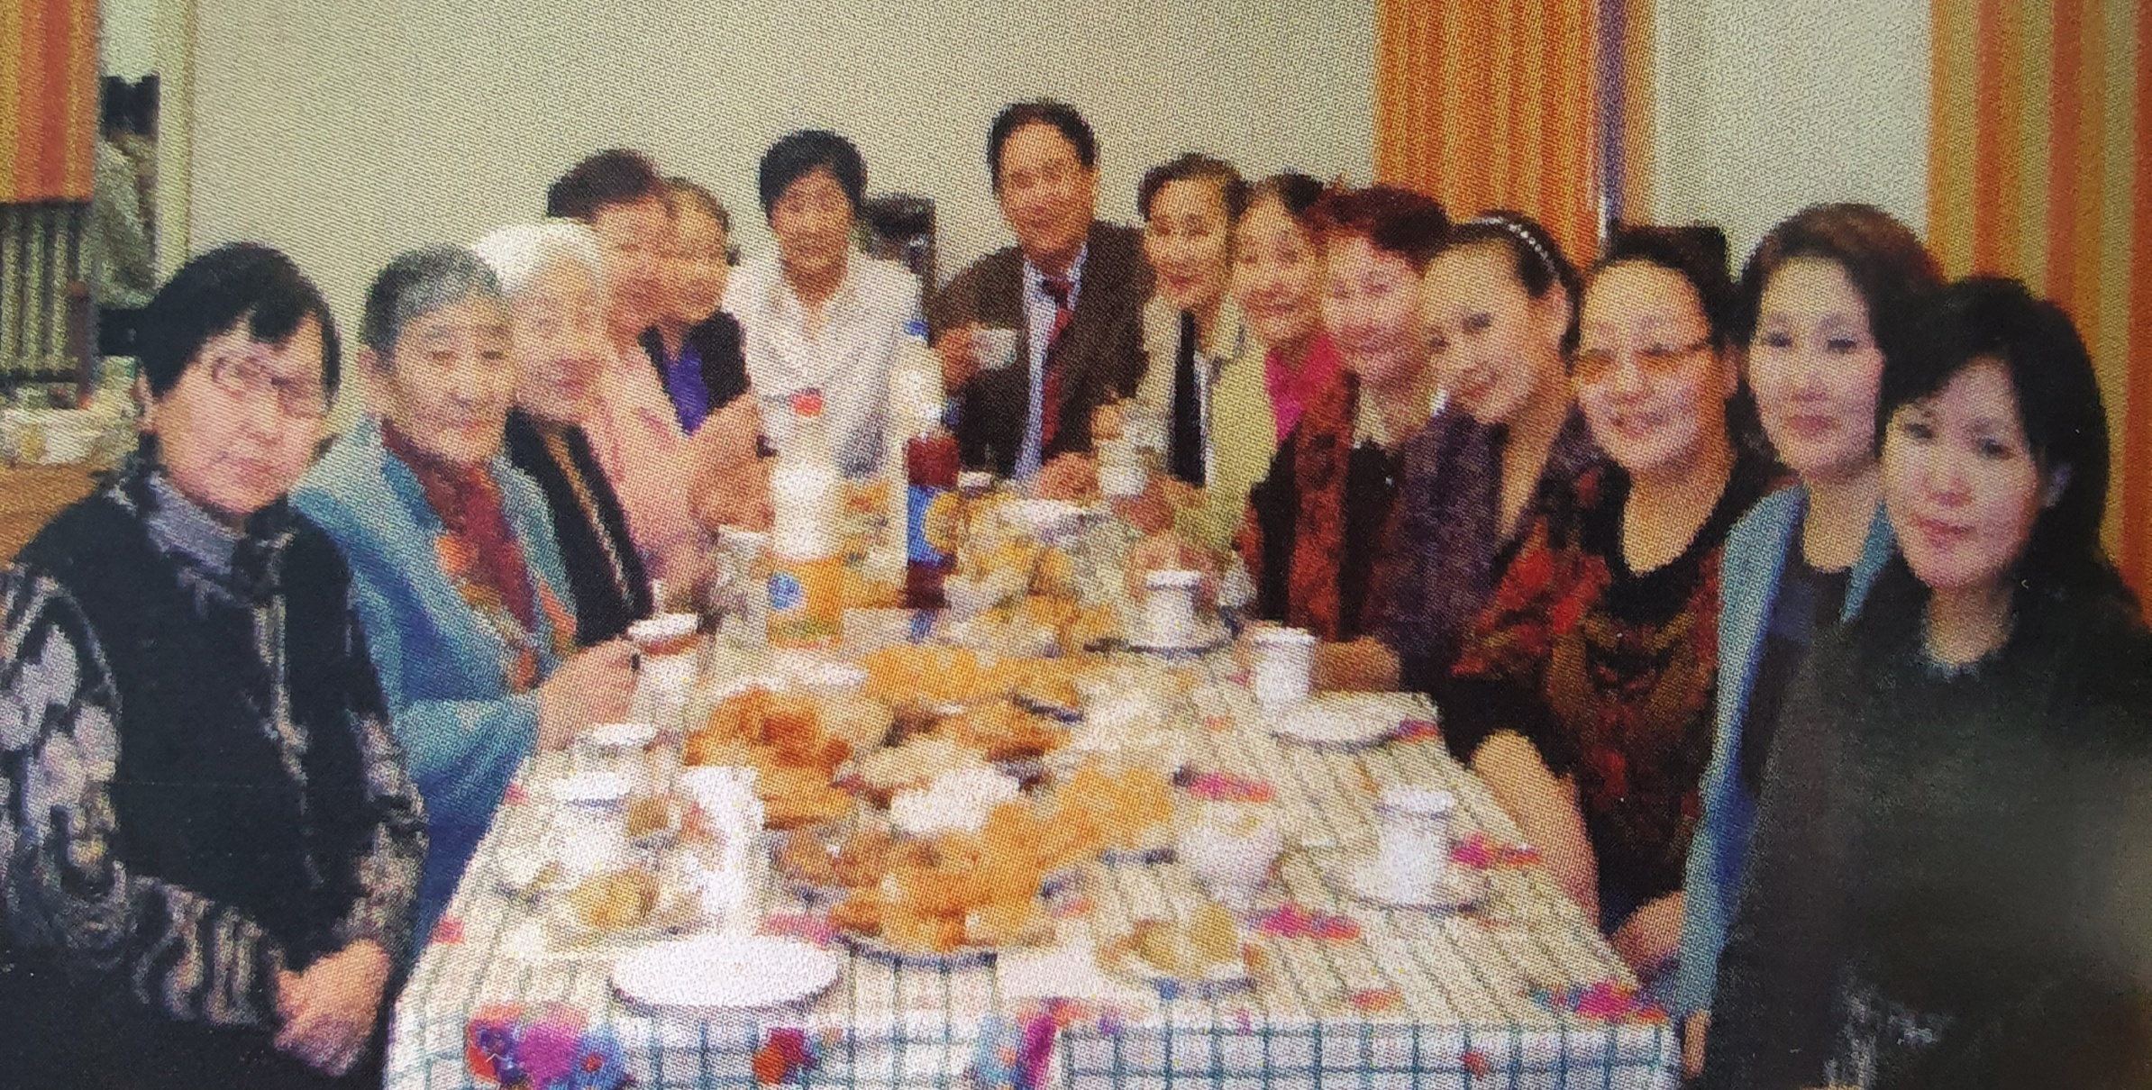

Slide 12
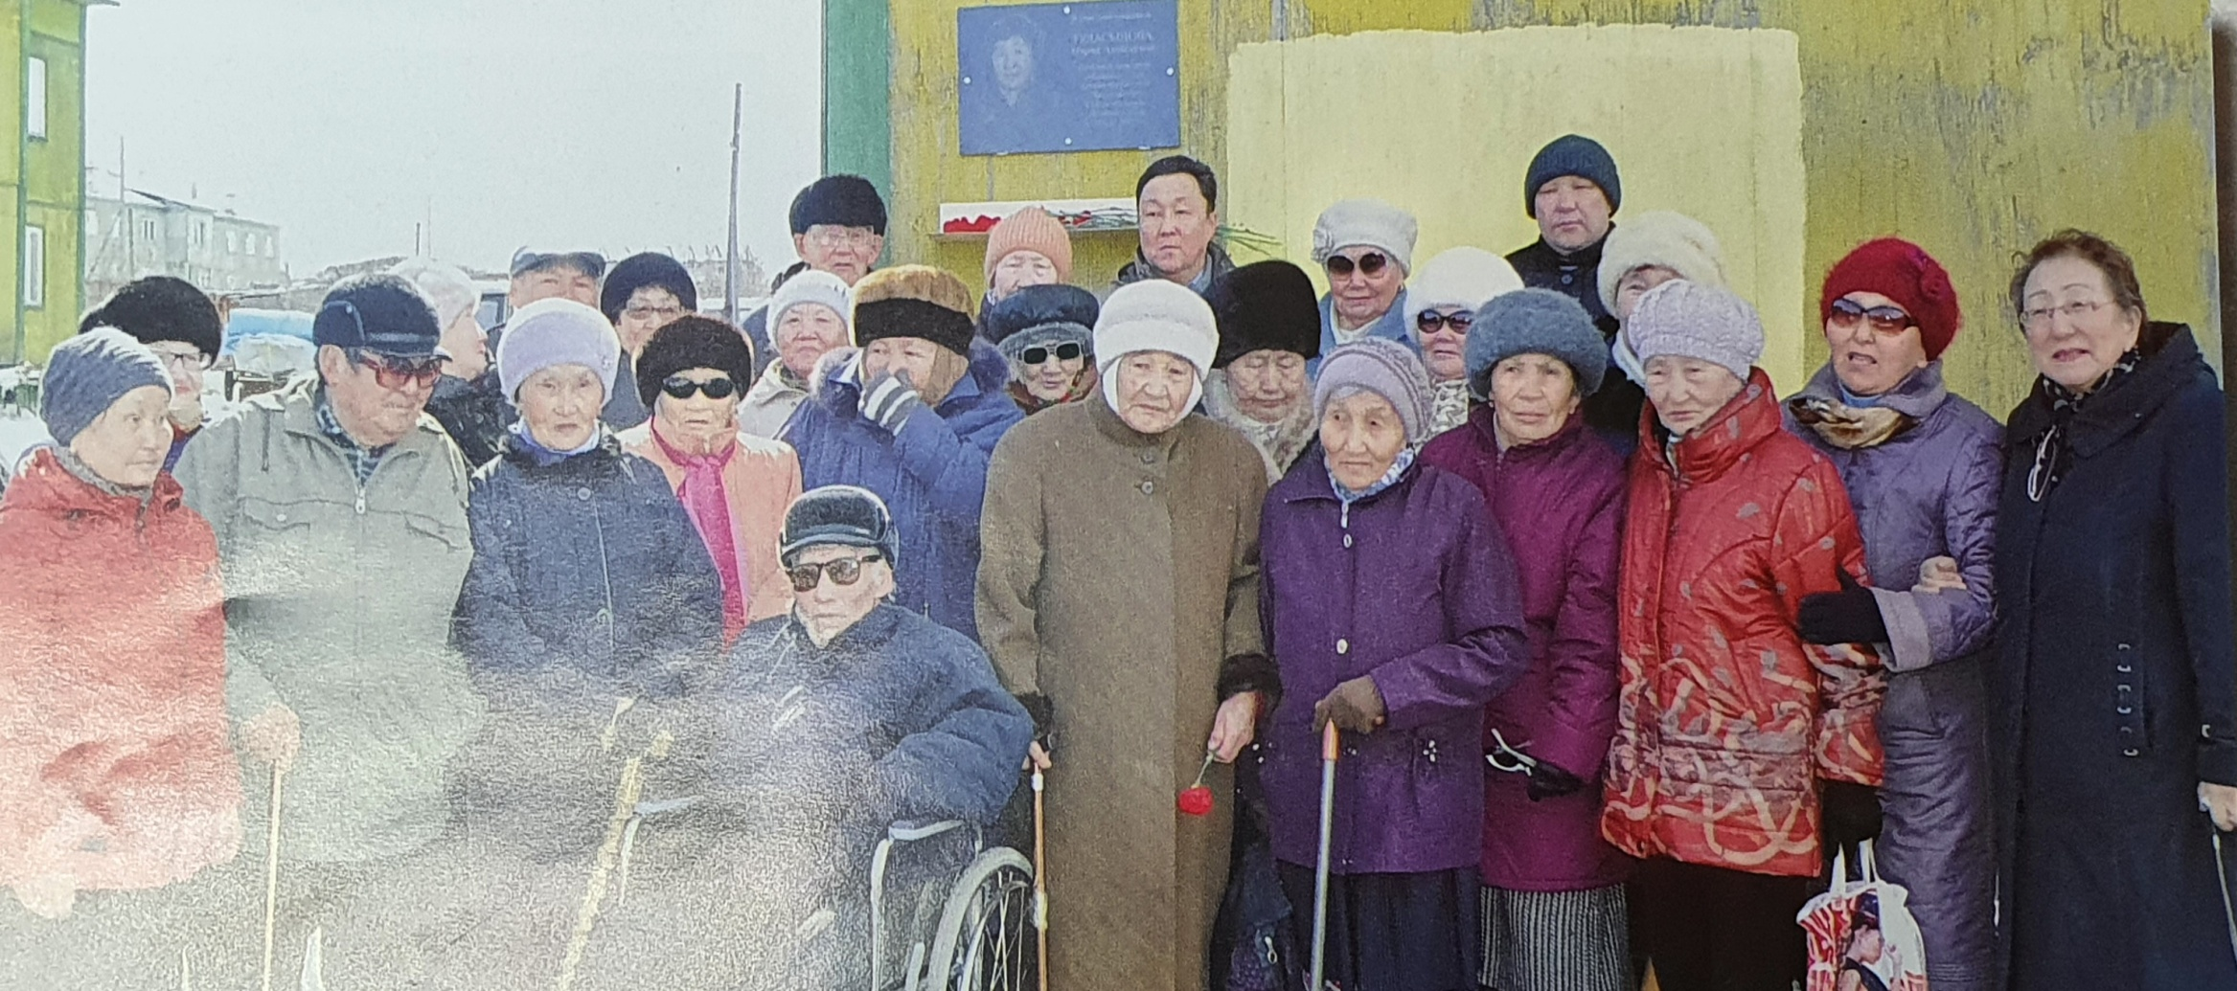

Slide 13
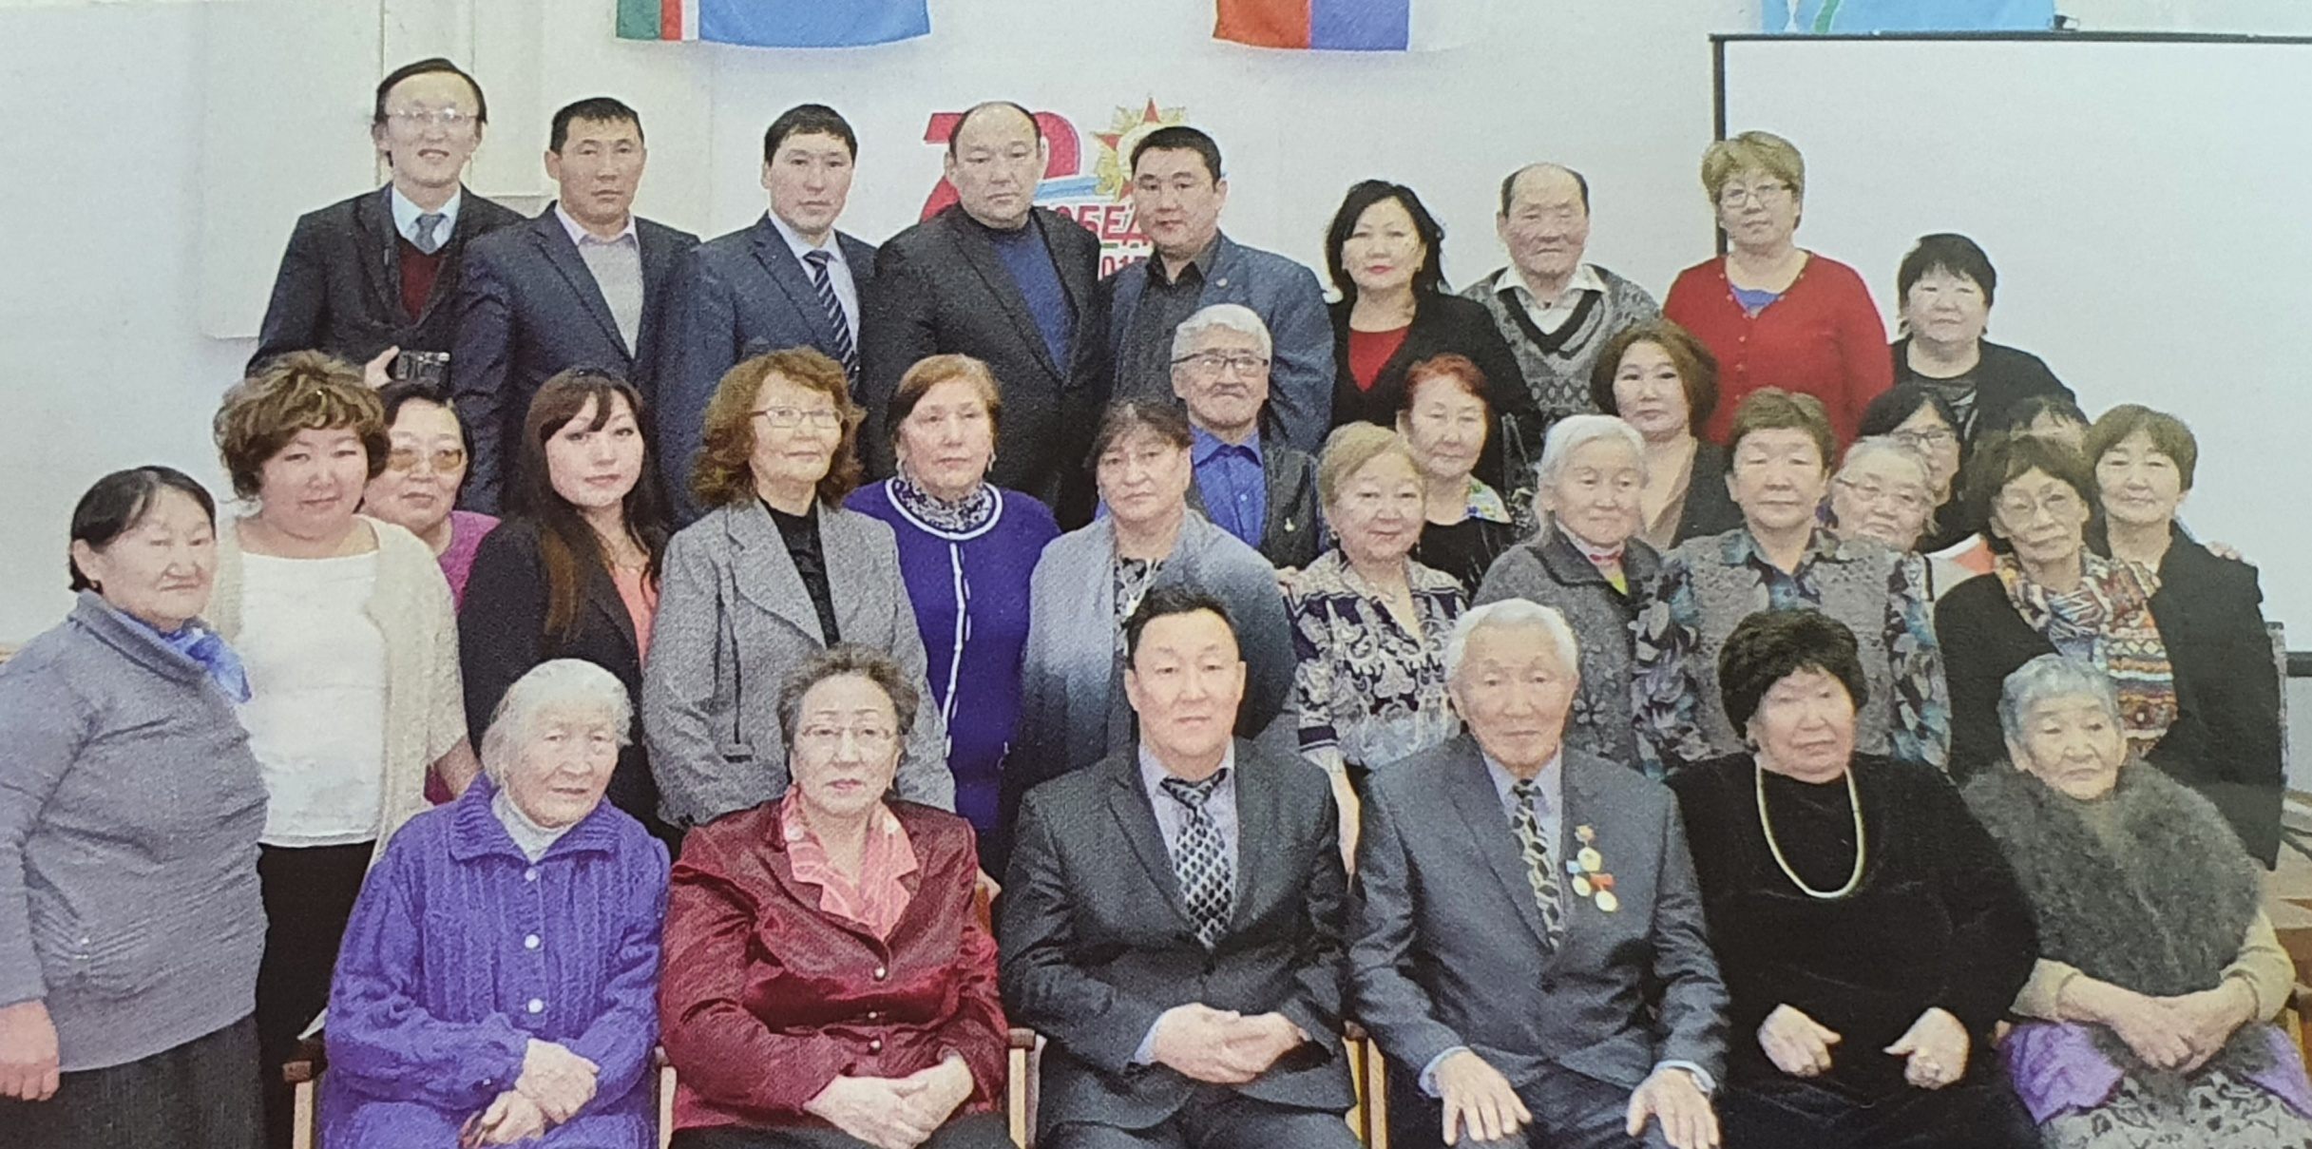

Slide 14
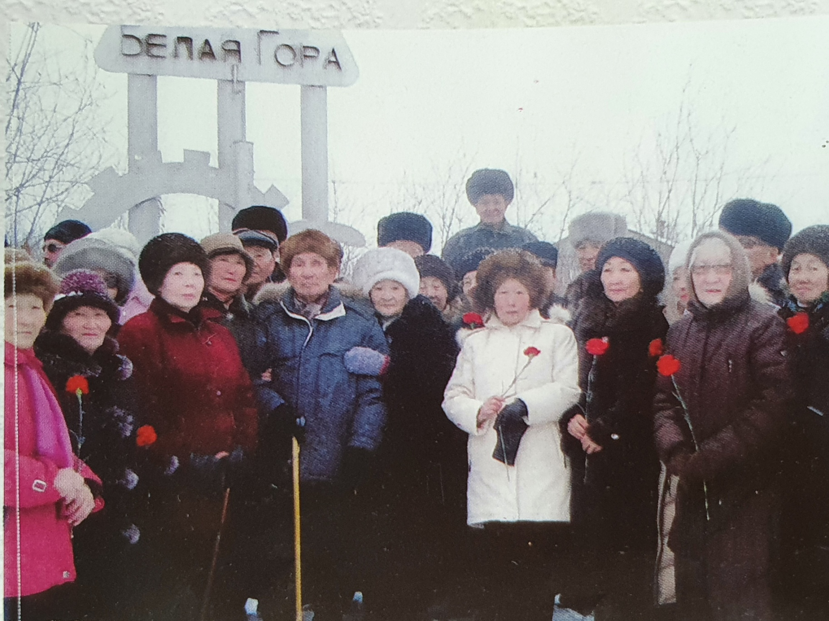

Slide 15
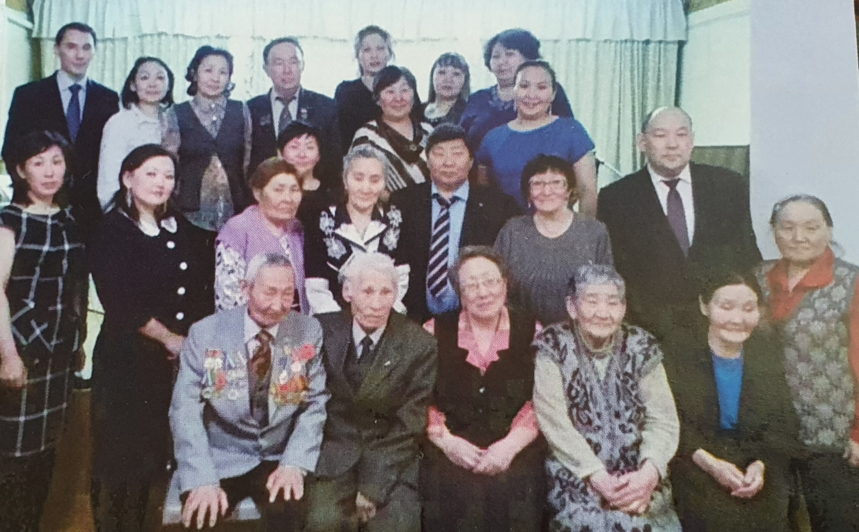

Slide 16
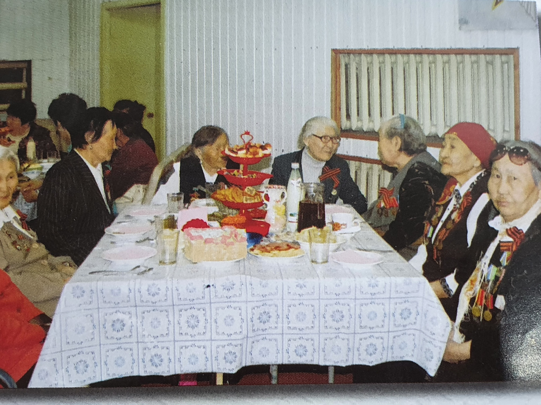

Slide 17
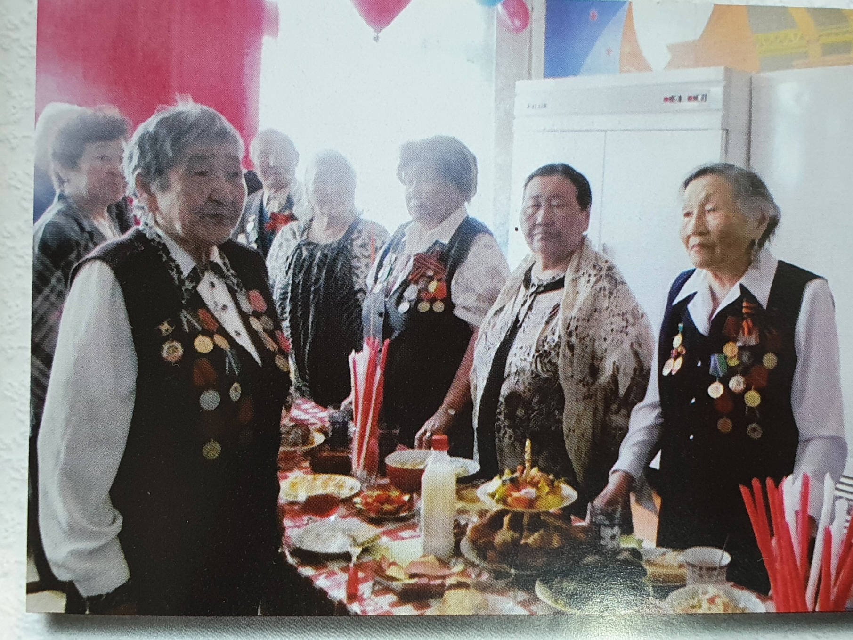

Slide 18
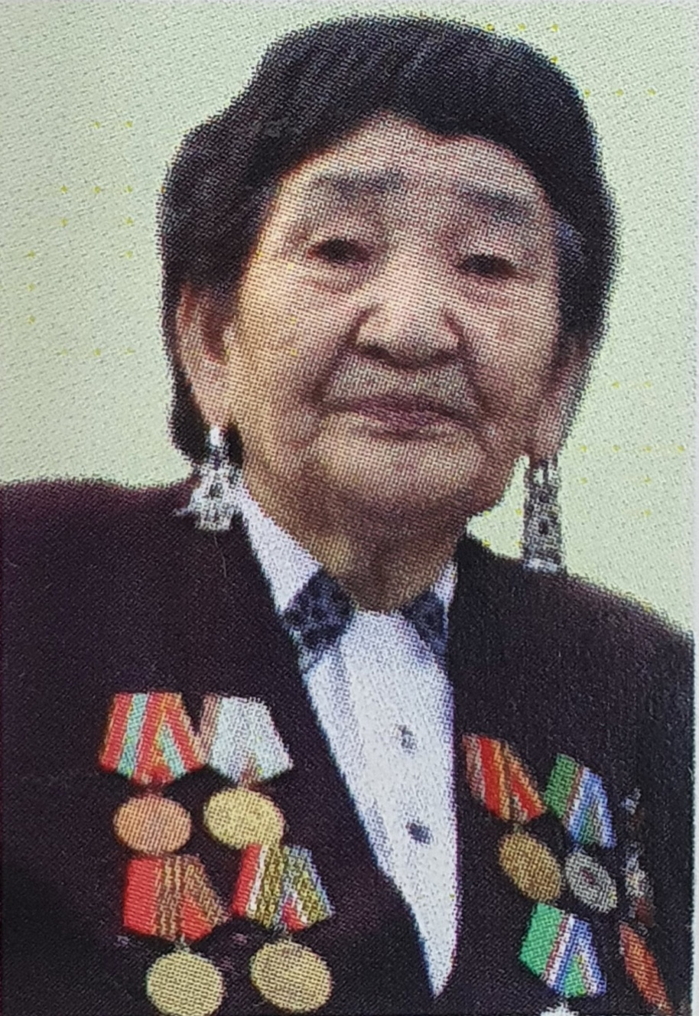
НАГРАДЫ: медали «Ветеран труда», «За доблестный труд в ВОВ 1941-1945 гг.», «Ветеран тыла», «К 100-летию Г. К. Жукова», юбилейные медали к 50, 60, 65-летию Победы в ВОВ, «К 65-летию Победы в ВОВ» от Президента РС(Я) и главы улуса.

Slide 19
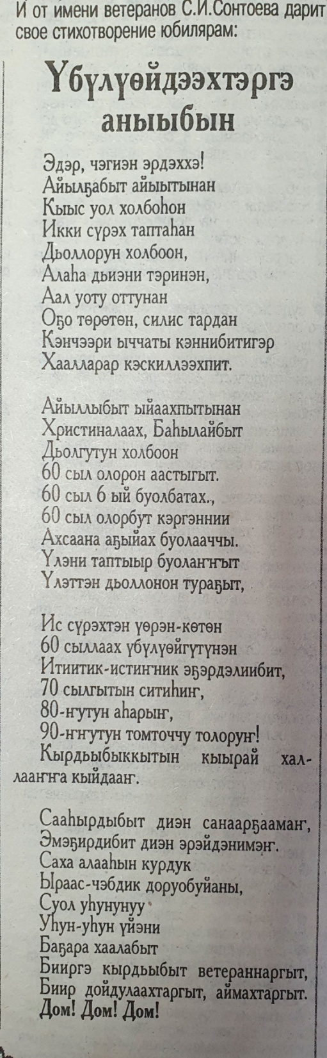
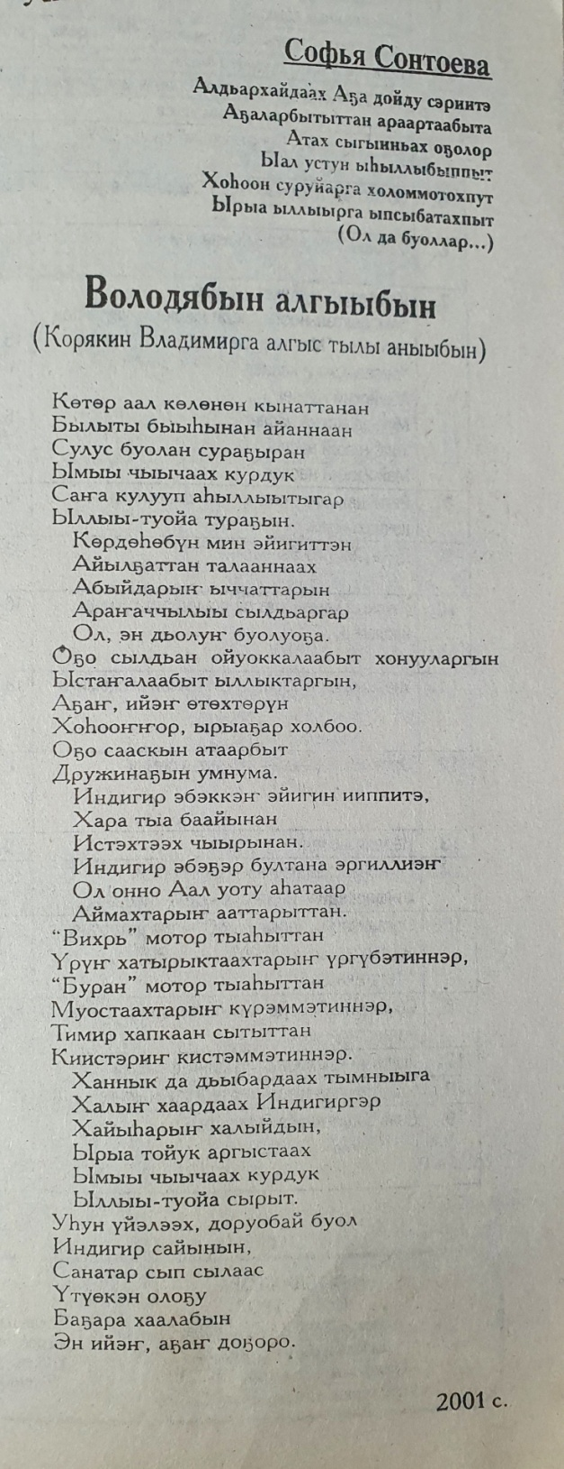
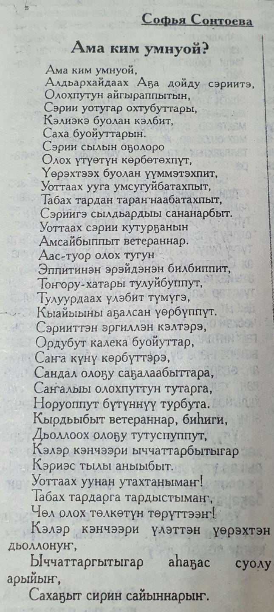

Slide 20
Уларыйбыт Ураһалаах
Ыраахтааҕы саҕаттан
Ураһалаах диэн күөлгэ
Саха дьоно олорбута
Сандал олоҕу сахпыта.
Оҕону, ыччаты тэнитэн
Олох суолун арыйбыта.
Ураһалаахтыыр күөлбүт
Уолан-уостан хаалбата,
Өбүгэлэрбит сирдэрэ
Өтөхсүйэн турбата.
«Таата» сирэ силистэнэн
Сиэмэ буолан ыһылынна.
Оҕо сылдьан көрөрүм –
Ааныкалыыр алыынан
Айанньытар ааһалларын.
Сугулаан дьиэтиттэн
Сутуруохалыыр суолунан
Субуруһар дьоннору.
Мунньаҕынан мунньустан
Урааҕынан уларытан,
Ураһалаахпыт киинин
Устар уулаах Индигиргэ
Сутуруоха диэн ааттаан
Олохтуурга уурбуттара.
Дьиэтэ-уота тэнийбит
Дьоно-сэргэтэ элбээбит
Сутуруоха сэлиэнньэбит
Үйэ аҥаардаах үбүлүөйүн
Үөрэ-көтө көрсүөҕүҥ!
Үүнүү-сайдыы түстүөҕүҥ
Кэлэр кэнчээри ыччатын
Үөрэх-үлэ аргыстанан
Чөл олоҕу тутустун
Эн үтүө ааккын
Саха сирин үрдүнэн
Сураҕырдыы турдун.
Күнү көрбүт Ураһалаахпыт
Олоҕун салҕыыр.
Сутуруоха сэлиэнньэбит
Үбүлүөйгүнэн эҕэрдэ.
Үйэлэр тухары өрө күүр,
Сөҕөрүйбэт эрчиминэн.

Slide 21
Кыайыы күлүмнүүр күнэ
Кыайыы күнэ күлүмнээн
Ааспыта алта уон сылын туолла,
Германия баламат баһылыга
Киитээй Гитлер суобаһын сүтэрэн,
Россия сиригэр сэрэппэккэ сэриилээн
Олохпутун айгыраппыта,
Өлүүнү-сүтүүнү сүктэрбитэ
Аҕа дойду сэриитэ.
Ильмень күөл уутугар
Уһун ууларын утуйбут
Саха хорсун уолаттара
Сырбах курдук сыталлар.
Мас хайыһар байҕалга
Буору кытта буккуллан,
Кытылга кыстанан,
Күөл тыа буолан үүннэҕэ.
Сэрии сылын оҕолоро
Олох үтүөтүн көрбөтөхпүт,
Үөрэхтээх буолан үүммэтэхпит,
Хоһоон суруйарга холоммотохпут,
Уоттаах уунан утахтамматахпыт,
Табах тардан тараҥнаспатахпыт,
Сэриигэ сылдьардыы сананарбыт,
Фроҥҥа көмөҕө кыттыспыппыт.
Уоттаах сэрии кутурҕанын,
Амсайбыппыт ветераннар,
Аас-туор олох тугун
Эппитинэн эрэйдэнэн билбиппит,
Тоҥору-хатары тулуйбуппут.
Тулуурдаах үлэбит түмүгэ,
Кыайыыны уһансан үөрбүтэ,
Сэрииттэн төннүбүт буойуттар,
Саҥа күнү көрбүттэрэ,
Саҥалыы олоҕу тутарга,
Норуоппут бүтүннүү турбута,
Дьоллоох олоҕу тутуспуппут,
Кэлэр кэнчээри ыччаттарбытыгар
Алгыс тылы аныыбыт:
Уохтаах уунан утахтанымаҥ,
Табах тардарга тардыстымаҥ,
Үлэттэн, үөрэхтэн дьоллонуҥ!
Чөл олох төлкөтүн төрүттээҥ,
Кэлэр кэскил ыччаттарбытыгар
Аһаҕас суолу арыйдын,
Сахабыт сирин сайыннарыҥ,
Сэрии диэн сэрэппэтиннэр,
Биһиктээх оҕолорбут билбэтиннэр,
Сири кытта сиэттиһэн,
Эйэлээх үйэ эргийэ турдун!
Дом! Дом! Дом!

